Slide 1


UNIVERSIDAD COLEGIO MAYOR DE CUNDINAMARCA

Slide 2


Slide 3

SAS CUBIERTAS
MISIÓN
Brindar soluciones innovadoras y eficaces en el cuidado y protección de las cubiertas con tejas diseñadas y creadas tecnológicamente, fomentando una cultura de prevención con el medio ambiente.
VISIÓN
Ser reconocidos como una empresa innovadora en el campo de las cubiertas, llevando nuestros productos a toda Colombia.

Slide 4
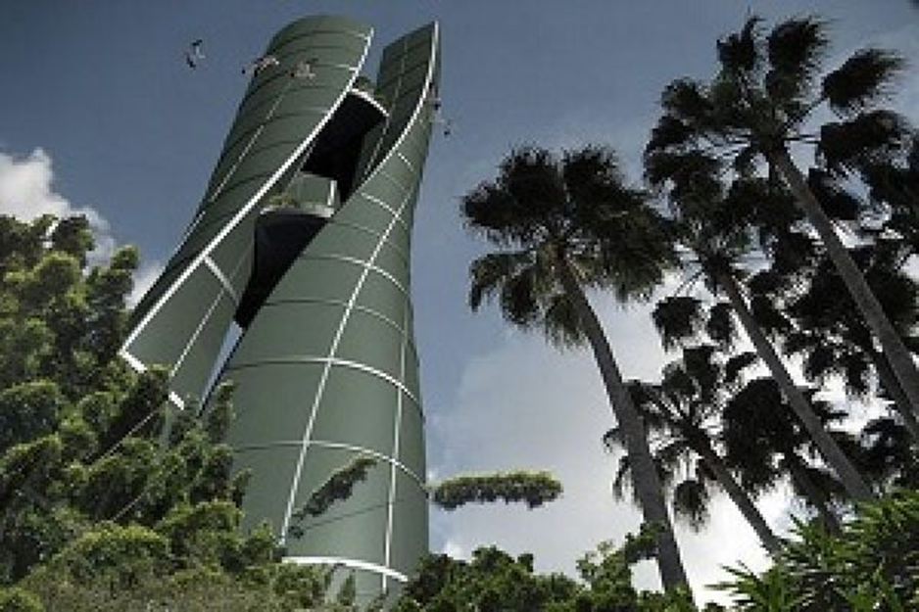
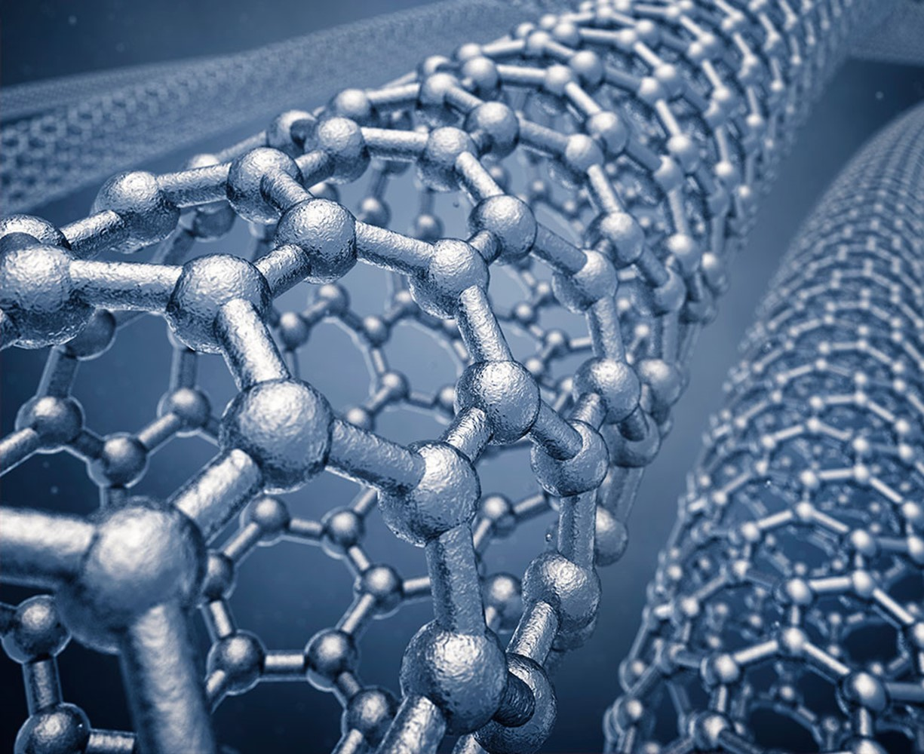
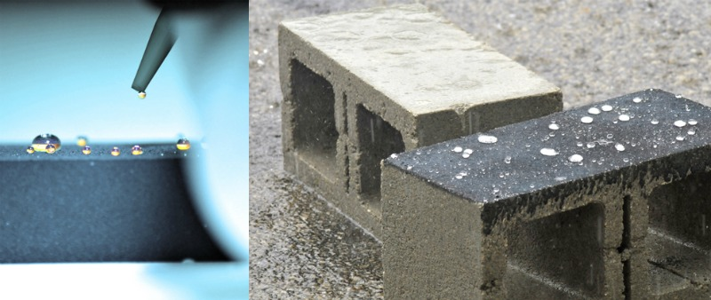
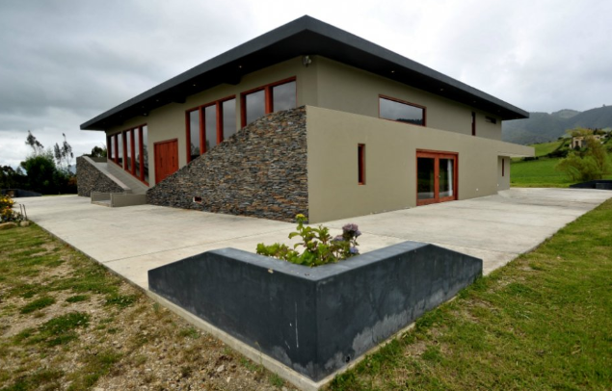
CONSTRUCCIÓN NANOTECNOLOGÍA
La nanotecnología en el campo de las ciencias aplicadas, esta dedicado al control y manipulación de la materia a una escala menor que un micrómetro, es decir, a nivel de átomos y moléculas.
Micrómetro: Millonésima parte de un metro.
Importante en el sector de la construcción y la arquitectura:
Permitirá una reducción del uso de los recursos naturales, (donde se ahorren materias primas y recursos energéticos).
Aceros y Concretos más resistentes.
Edificios mas altos, imposibles de imaginar, mas ligeros etc.
320 Toneladas
Fuente: Google imágenes
Casa ubicada en la calera

Slide 5

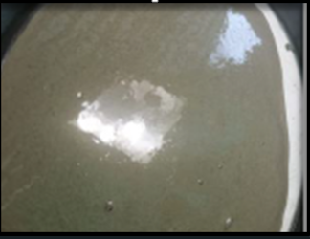
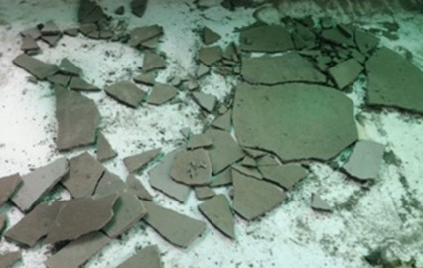
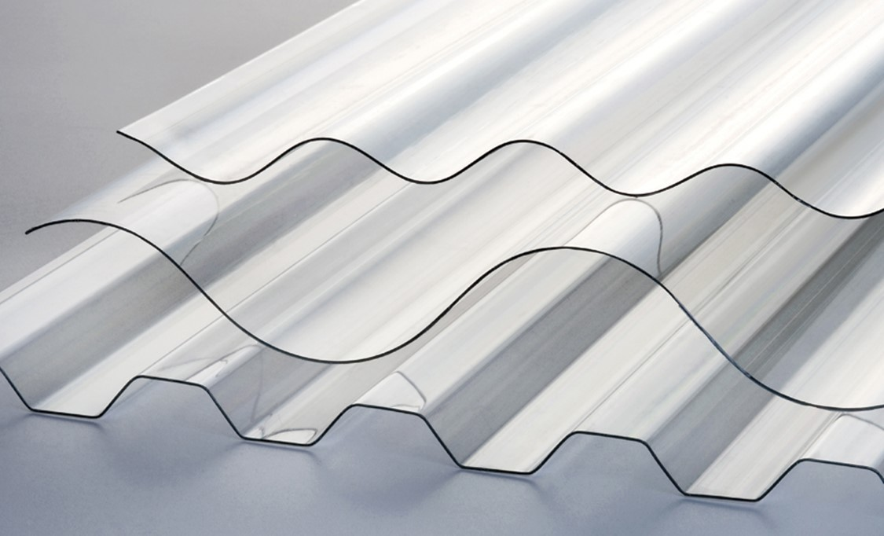
CON NANOTECNOLOGÍA
EL PRODUCTO
El producto es una teja de fibrocemento a la cual vamos a intervenimos en el proceso de creación aplicándole coloides (Partículas entre 50 y 900 nanómetros.) para así alterar sus propiedades físicas, mecánicas y químicas.
Nanómetro: Millonésima parte de un milímetro.
Fuente: Google imágenes
Fuente: Propia
Fuente: Propia
Creada en laminas de fácil colocación a partir de tejas modificadas nano-tecnológicamente con polímeros sintéticos.

Slide 6
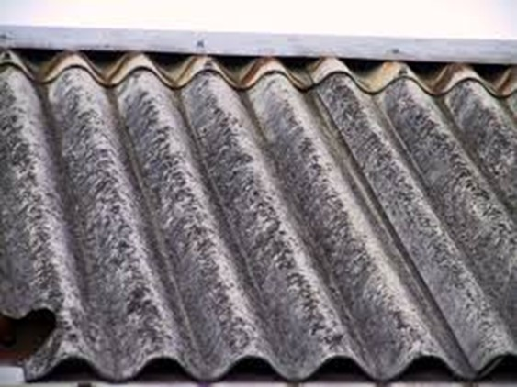
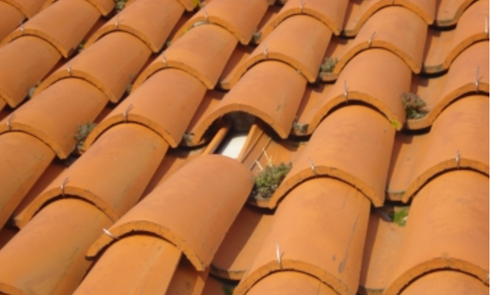
TEJAS NANOTECNOLOGÍA
Problemas a Resolver
Causas
Fallas en la cobertura o sistema de impermeabilización
Cubiertas desgastadas
Fallos en el sistema de evacuación de pluviales (canalones, sumideros, entre otros)
Algunas Patologías
Desgaste de los materiales que la componen por el paso del tiempo, roturas y desprendimientos.
Acumulación de vegetación.
Grietas o fisuras en las piezas.
Defectos de ejecución o diseño: Pendientes inadecuadas o insuficientes.
Fuente: Google imágenes
Fuente: Google imágenes

Slide 7
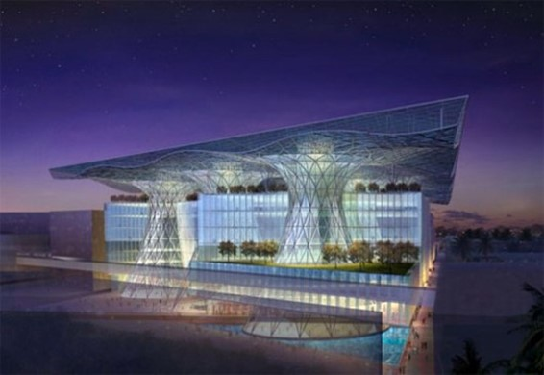

TEJAS NANOTECNOLOGÍA
Problemática a resolver
El proyecto esta enfocado a hacer un análisis de los principales materiales utilizados actualmente en la fabricación de tejas utilizados en la construcción en el país, y con esto desarrollar una alternativa del uso de materiales poco conocidos y que debido a sus características la teja de fibrocemento con coloides es una buena opción.
Problema Central
Falta de materiales innovadores para cubiertas de calidad y un precio accesible.

Slide 8
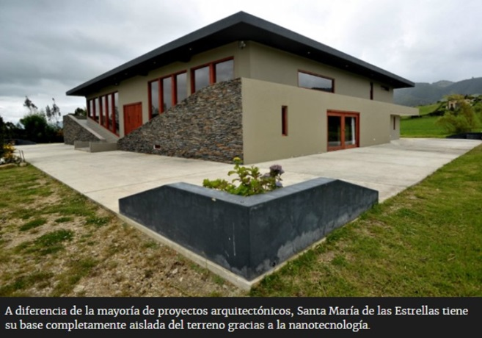
FICHA TECNICA NANO-TEJA
COMPONENTES
Coloide: 20% - 25%
Cemento: 60%-70%
Carbonato de Calcio: 15%-25%
Crisotilo: 7%-10%
Celulosa: 0.5%-3%
Espesor: Mínimo: 5.0 mm
Tolerancia: Largo: + 10 - 5 mm
Tolerancias: En el Ancho: + 10 - 5 mm
Peso unidad de superficie: ±10.55 kg/m2
Nota: Los pesos pueden variar ±10% de acuerdo con la humedad del producto.
DESCRIPCION
La teja con base de coloides ondulada es la solución para cubiertas de todo tipo de construcción, repelente al agua, la base en coloides que impermeabiliza y protege las cubiertas de los efectos del agua lluvia y el sol. Diseñado para una duración de hasta 20 años siempre y cuando se sigan las recomendaciones de instalación del producto.
La Teja a base de coloides es un silicato hidratado de alúmina, cuya formula es: Al2O3 · 2SiO2 · H2O4.
La teja con base de coloides es un producto que cumple los requisitos exigidos en la norma técnica Colombiana NTC 160, categoría C, clase 3. El cálculo de estructura sobre la cual se instalarán las tejas deben cumplir los requisitos del reglamento colombiano de construcción sismorresistente NSR 10 y son responsabilidad del calculista.

Slide 9
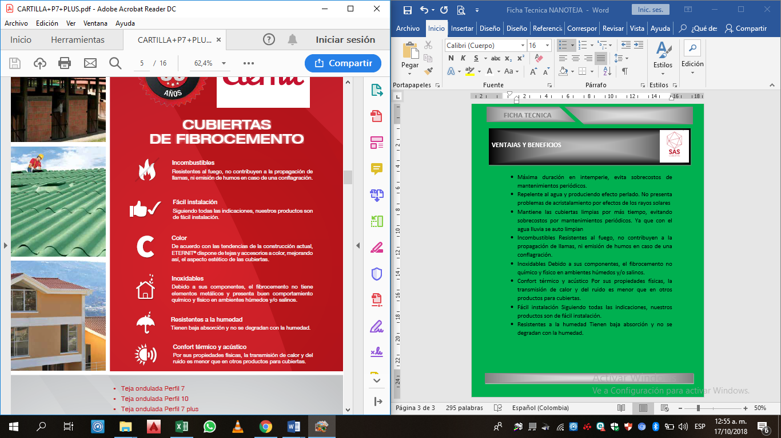
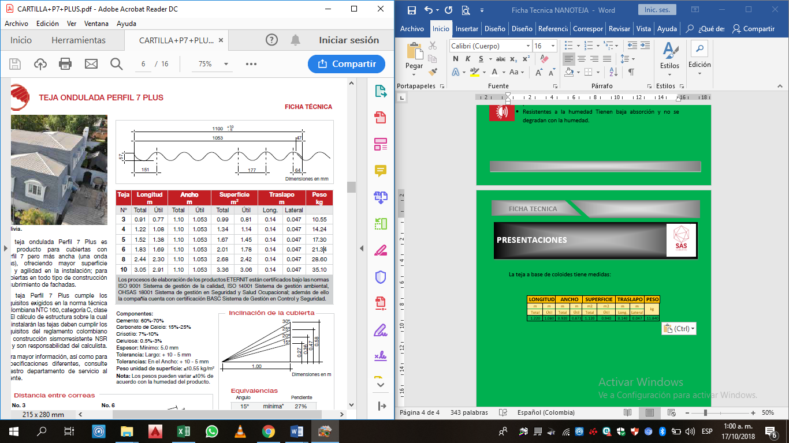
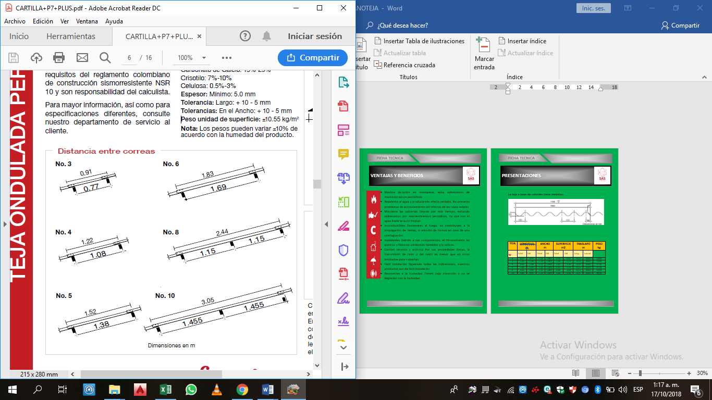
COMPONENTES
FICHA TECNICA NANO-TEJA
PRESENTACIONES
VENTAJAS Y BENEFICIOS
Máxima duración en intemperie, evita sobrecostos de mantenimientos periódicos.
Repelente al agua y produciendo efecto perlado. No presenta problemas de acristalamiento por efectos de los rayos solares
Mantiene las cubiertas limpias por más tiempo, evitando sobrecostos por mantenimientos periódicos. Ya que con el agua lluvia se auto limpian
Incombustibles Resistentes al fuego, no contribuyen a la propagación de llamas, ni emisión de humos en caso de una conflagración.
Inoxidables Debido a sus componentes, el fibrocemento no químico y físico en ambientes húmedos y/o salinos.
Confort térmico y acústico Por sus propiedades físicas, la transmisión de calor y del ruido es menor que en otros productos para cubiertas.
Fácil instalación Siguiendo todas las indicaciones, nuestros productos son de fácil instalación.
Resistentes a la humedad Tienen baja absorción y no se degradan con la humedad.
TEJA | LONGITUD m |  | ANCHO m |  | SUPERFICIE m2 |  | TRASLAPO m |  | PESO kg
N° | Total | Útil | Total | Útil | Total | Útil | Long. | Lateral
6 | 1.83 | 1.69 | 1.10 | 1.053 | 2.01 | 1.78 | 0.14 | 0.047 | 21.34

Slide 10
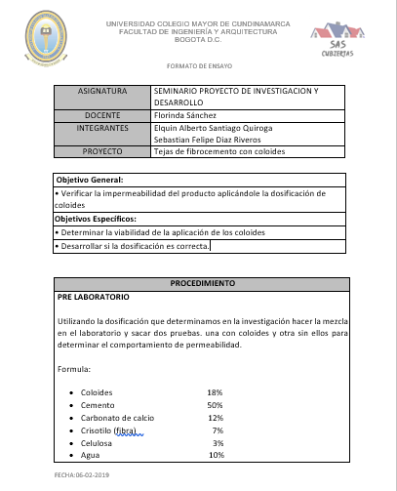
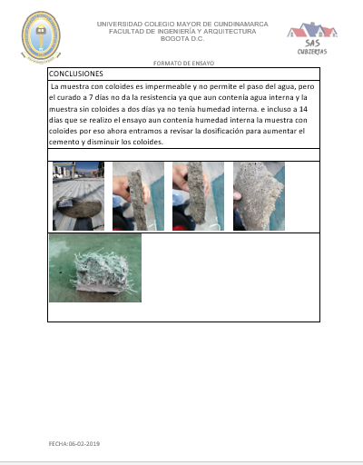
INFORMES PRUEBAS
Informe 1 06-02-2019

Slide 11
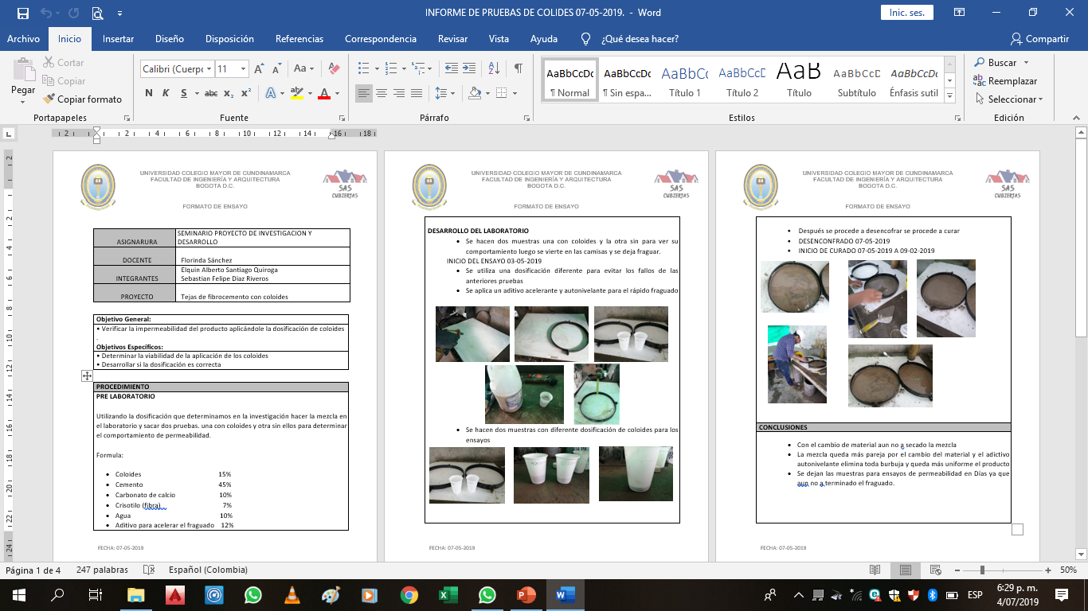
INFORMES PRUEBAS
Informe 2 07-05-2019

Slide 12
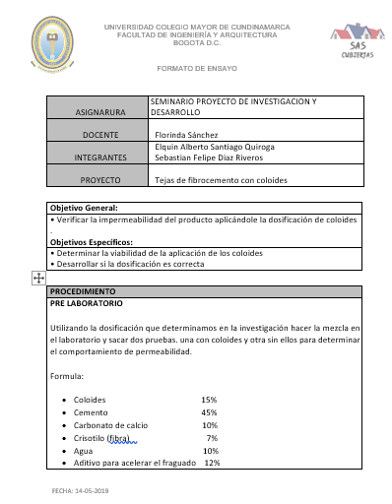
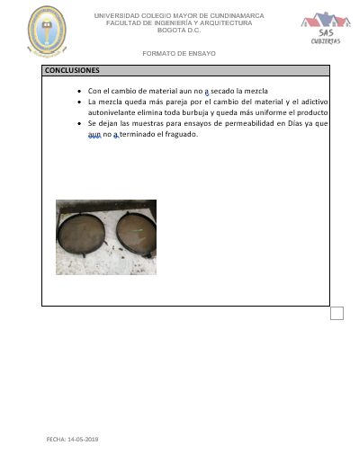
INFORMES PRUEBAS
Informe 3 21-05-2019

Slide 13
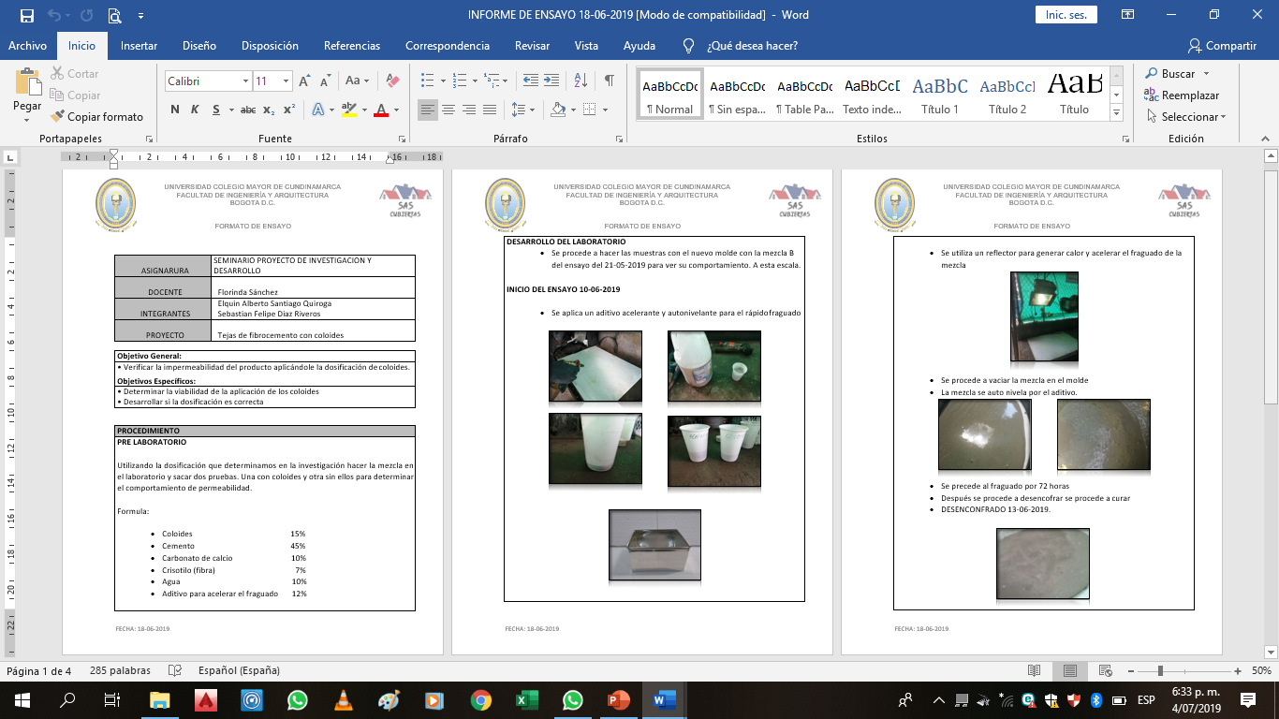
INFORMES PRUEBAS
Informe 4 10-06-2019

Slide 14
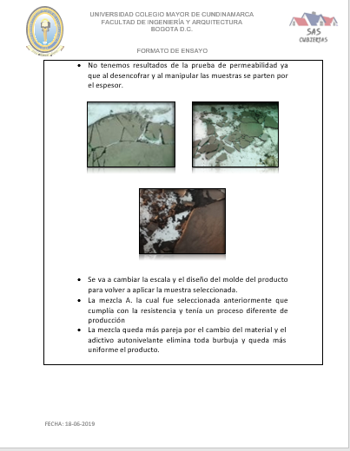
INFORMES PRUEBAS
Informe 4 10-06-2019

Slide 15
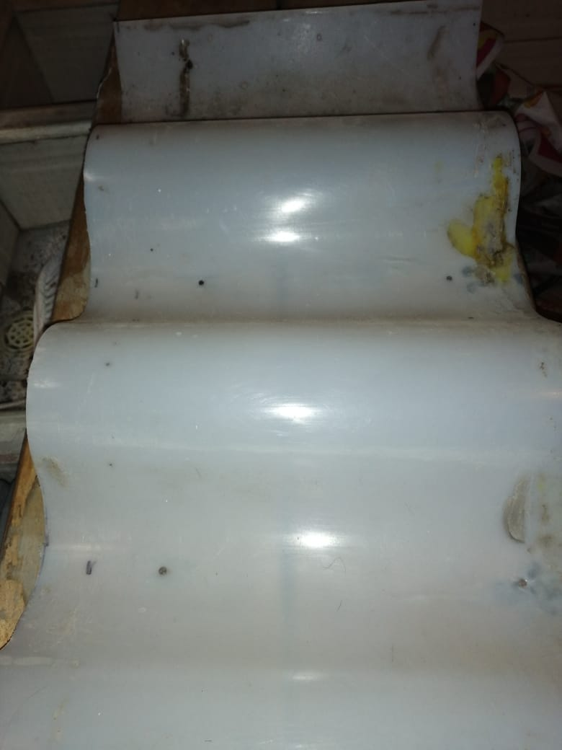
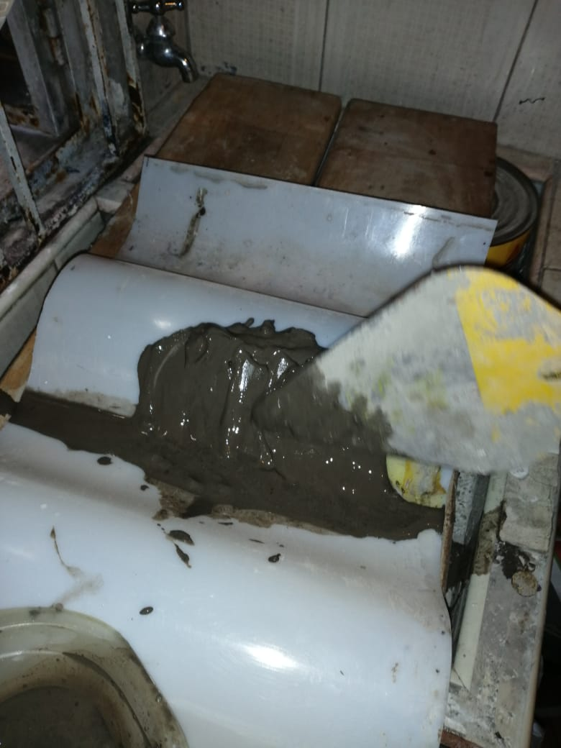
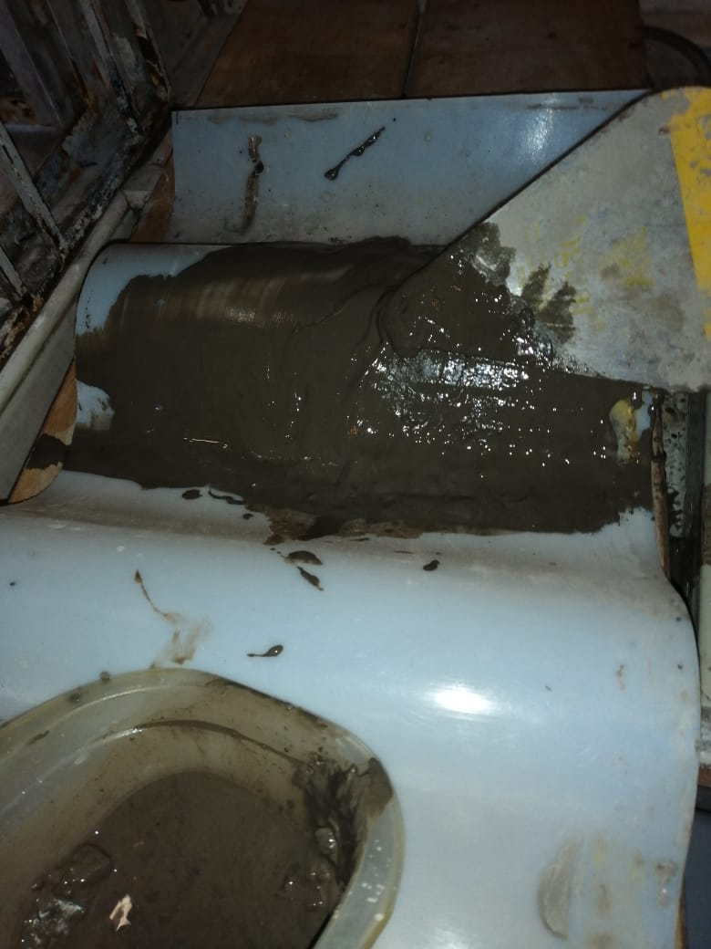
Proceso
Se utiliza el molde ondulado luego se procede a llenarlo con la mezcla y nivelarla luego se deja secar por horas y se desencofra se procede al curado

Slide 16
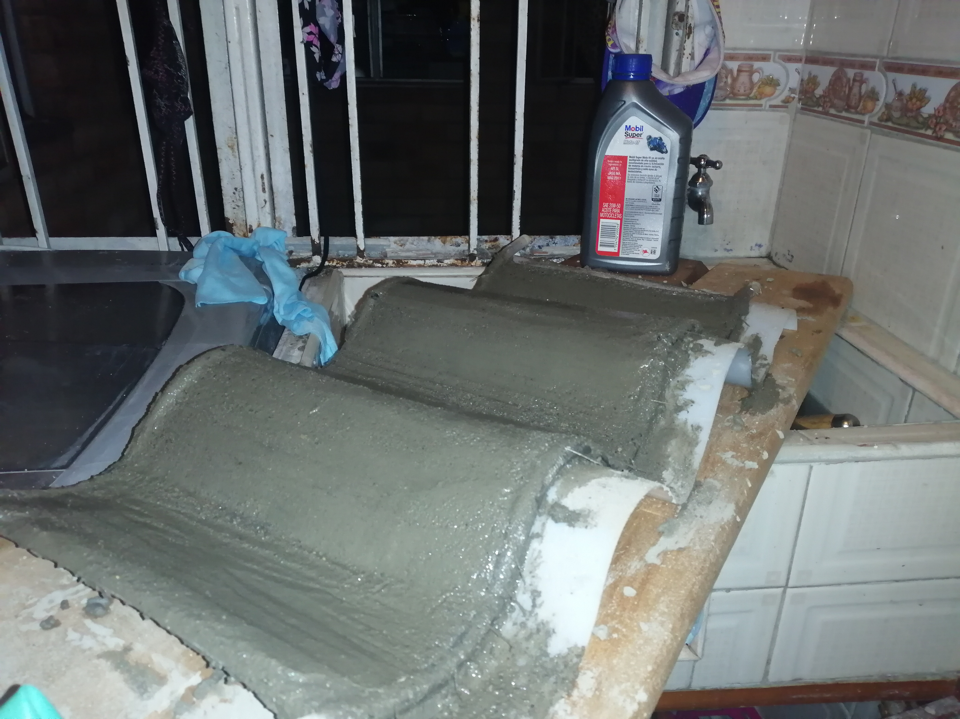
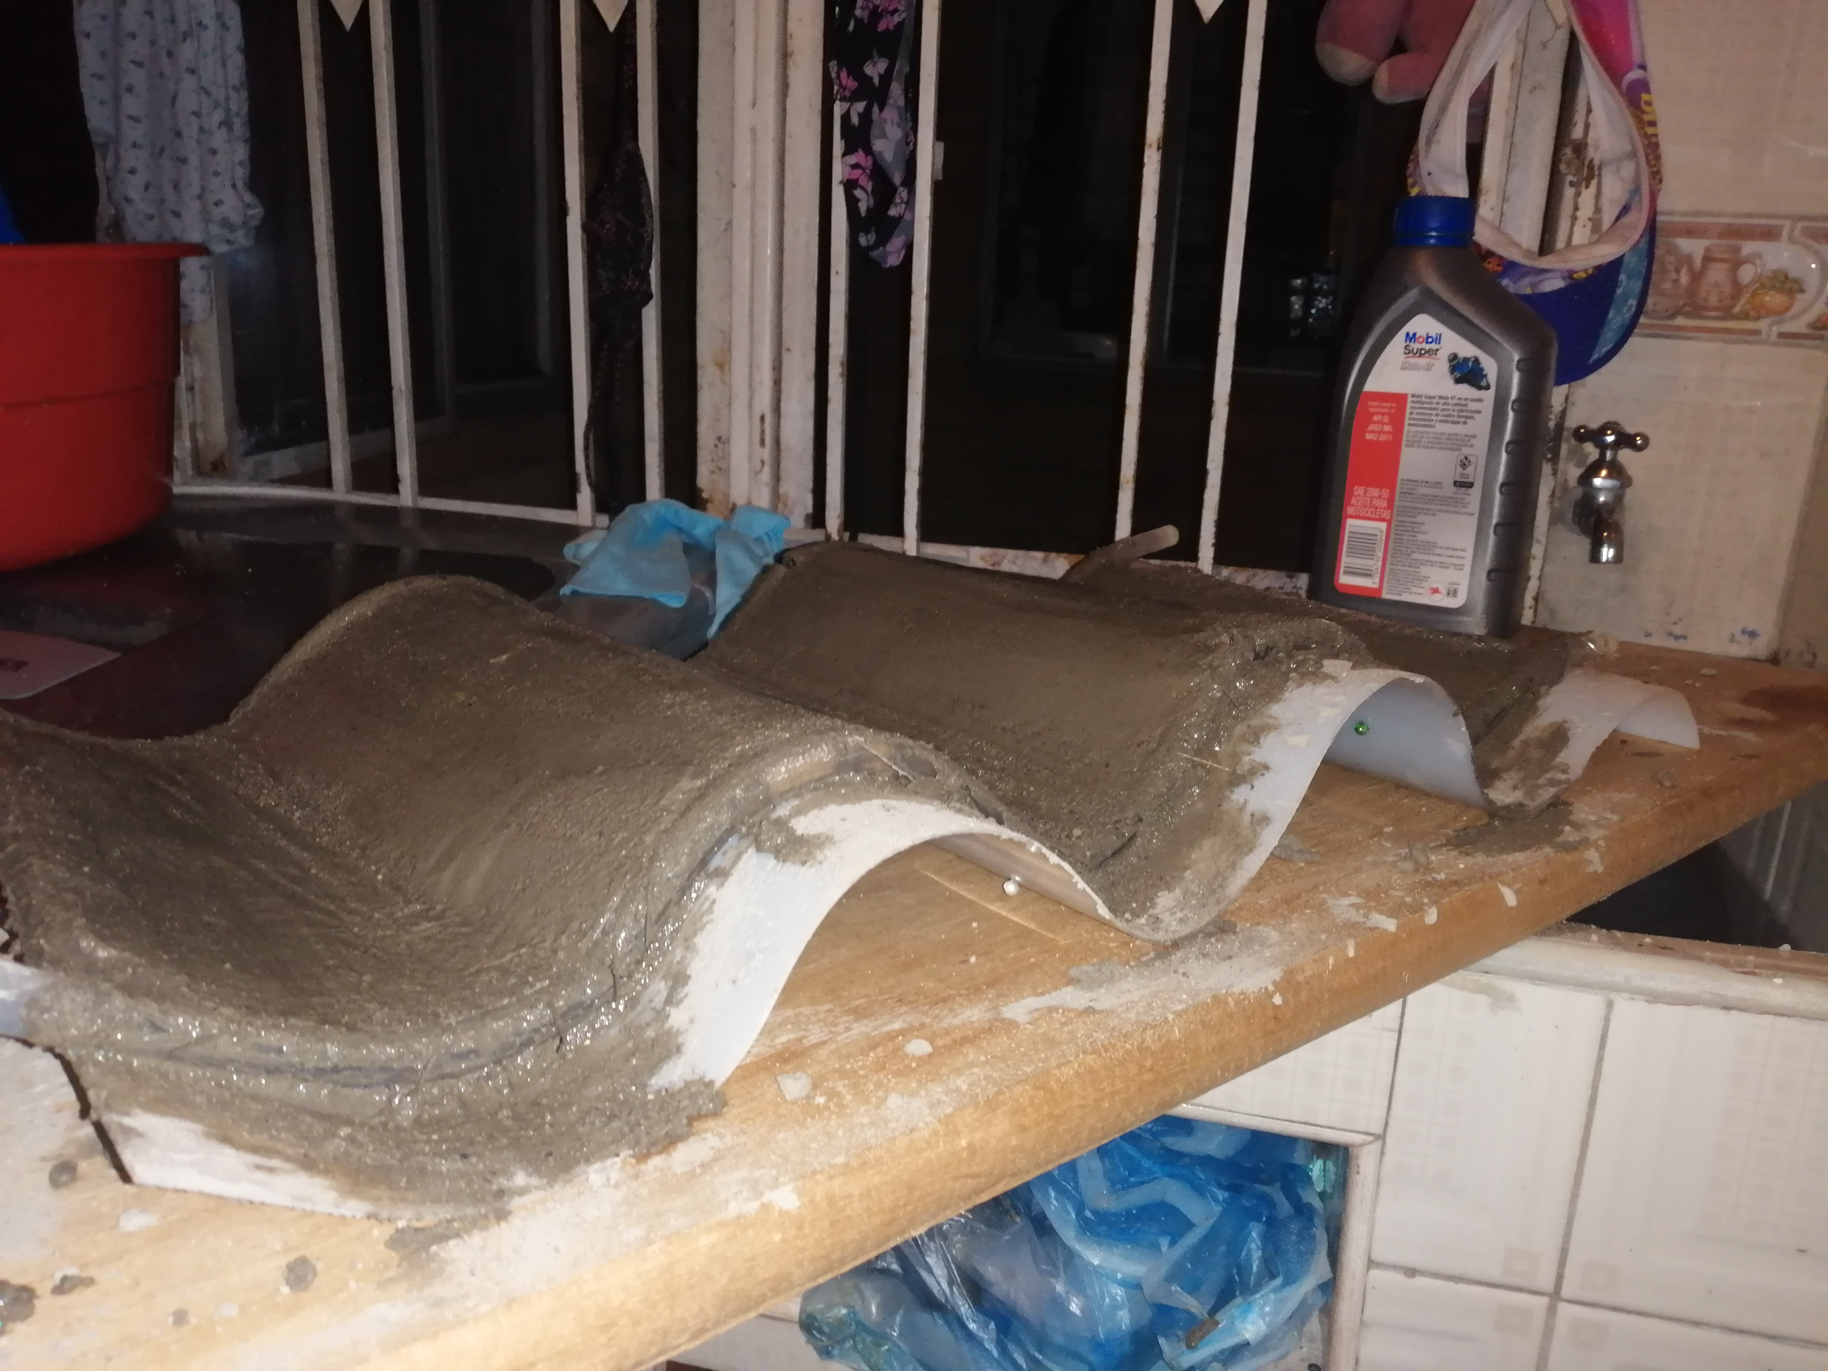
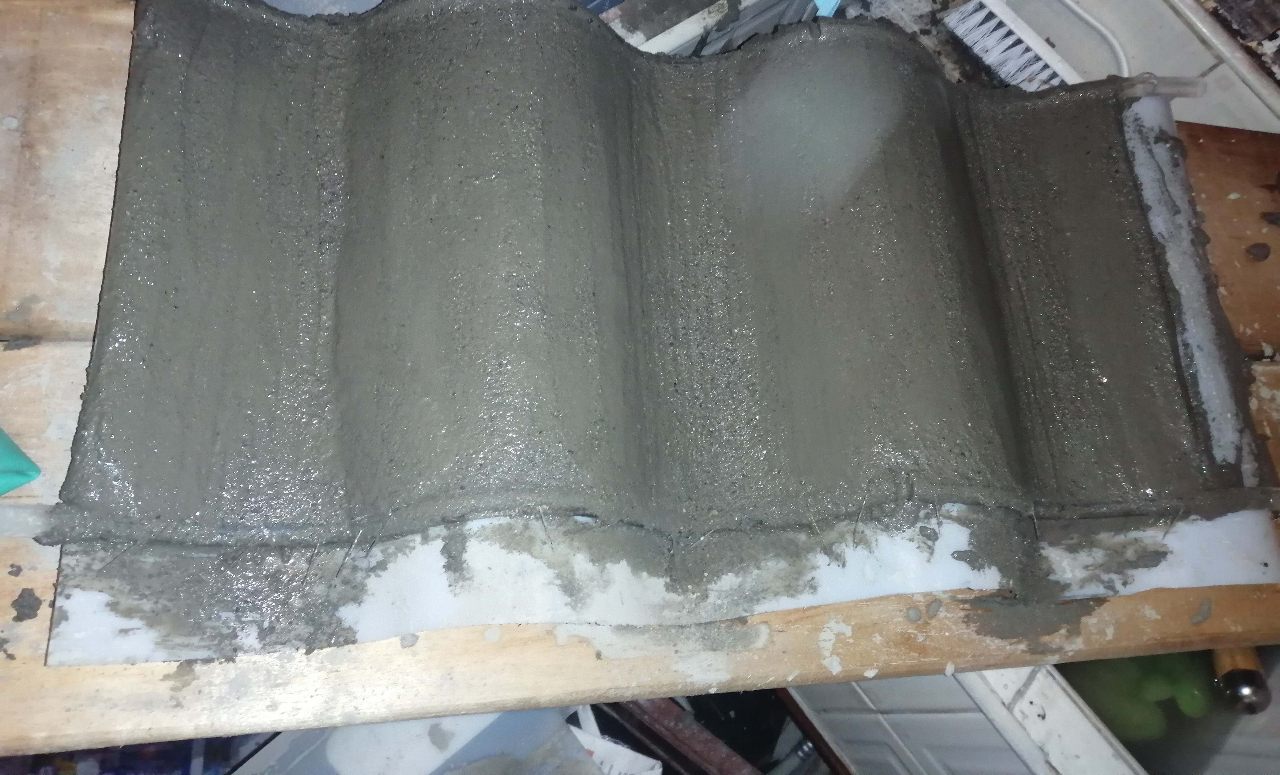
Proceso

Slide 17
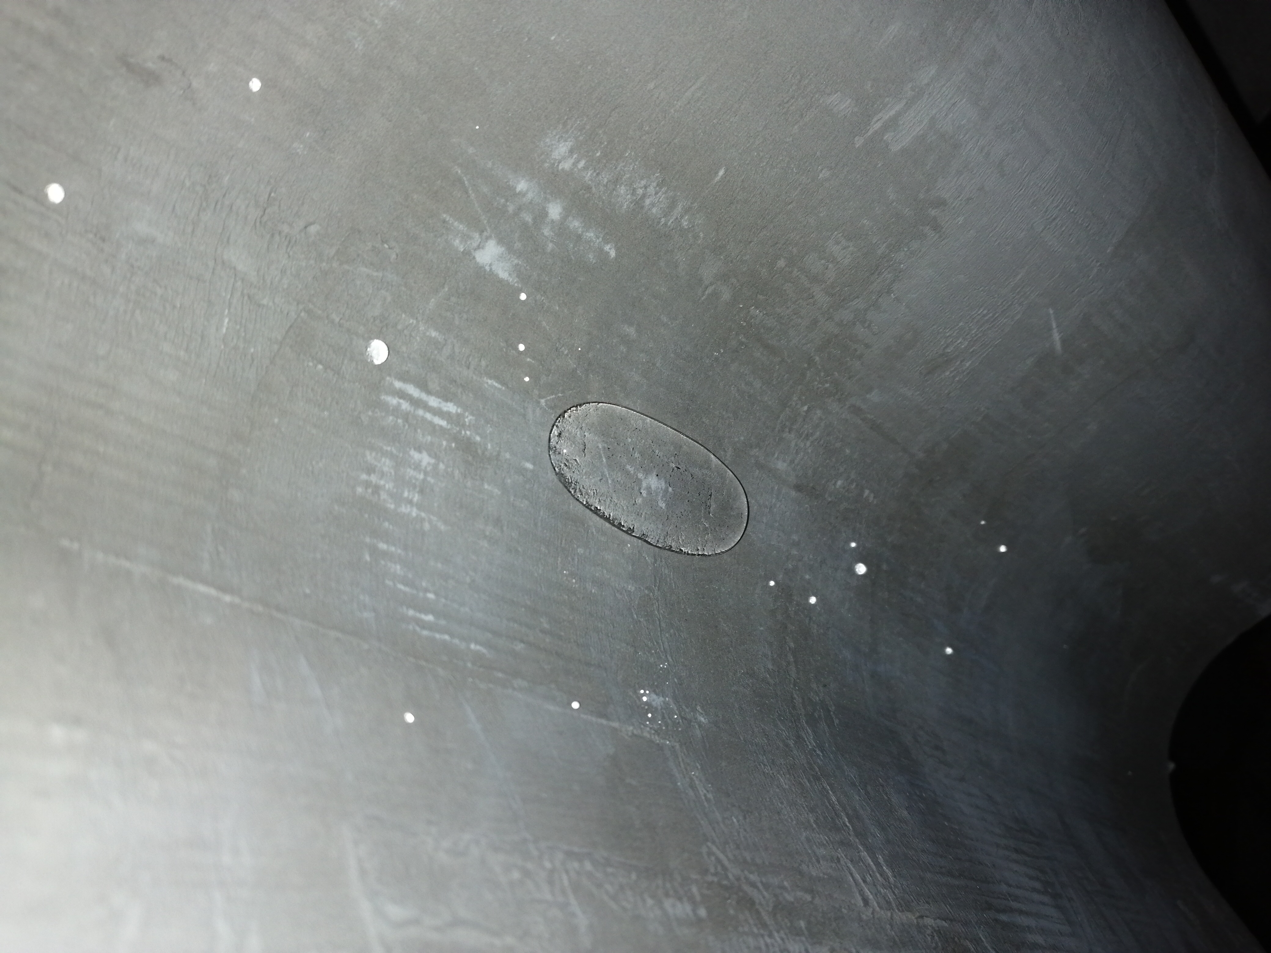
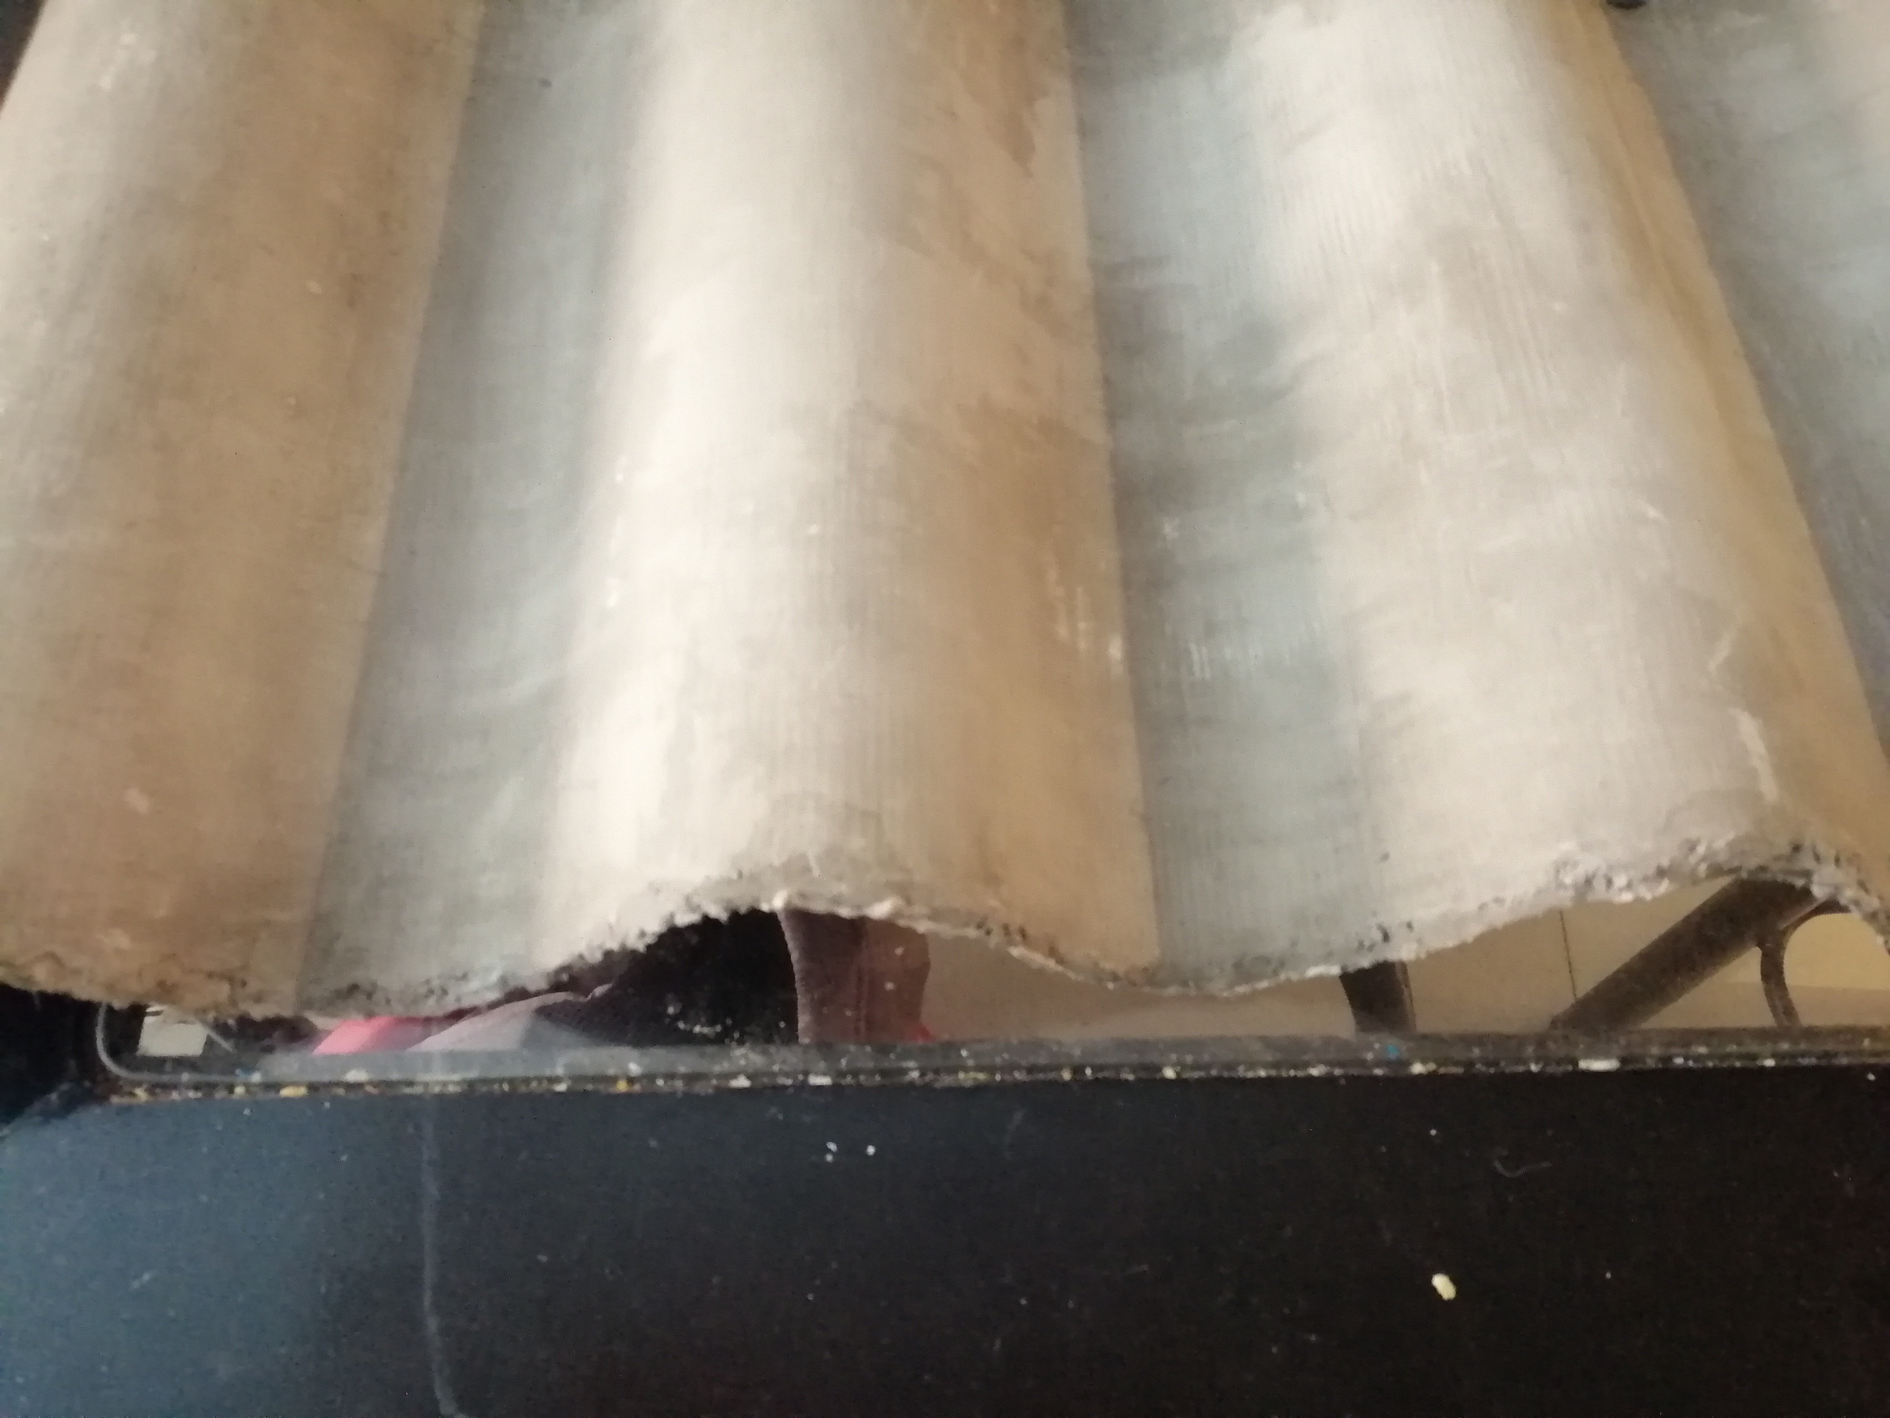
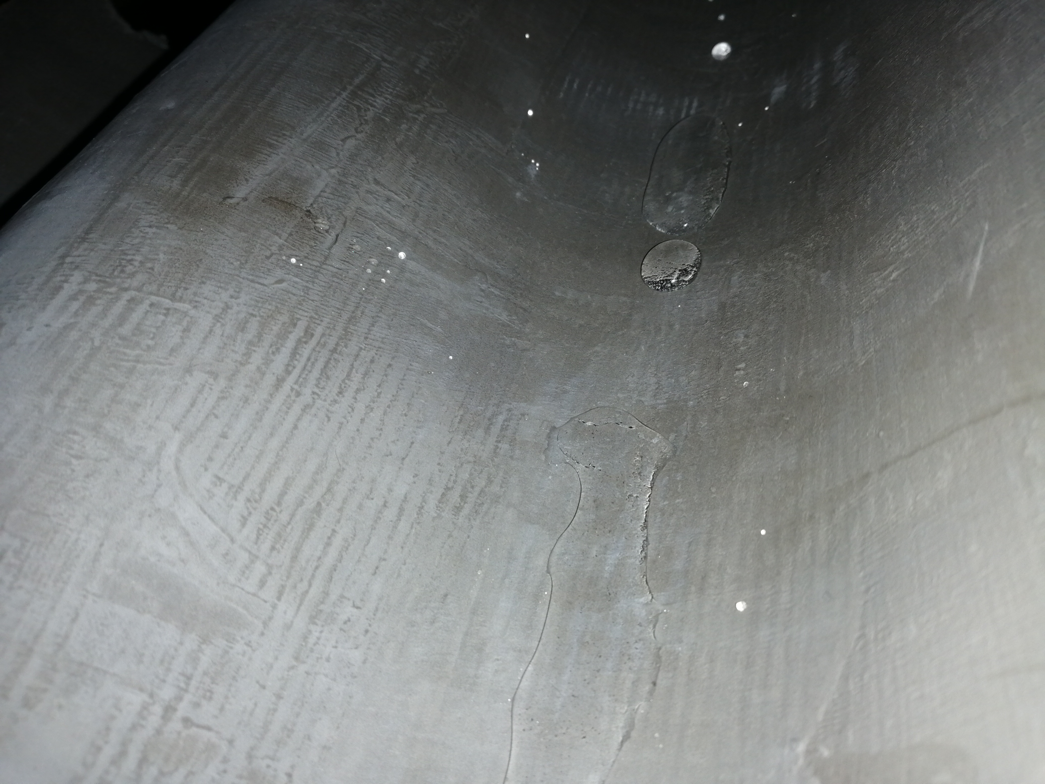
Prueba de permeabilidad
Prueba de permeabilidad la teja ya terminada expuesta a agua durante 24 horas donde no se evidencia penetración del agua

Slide 18
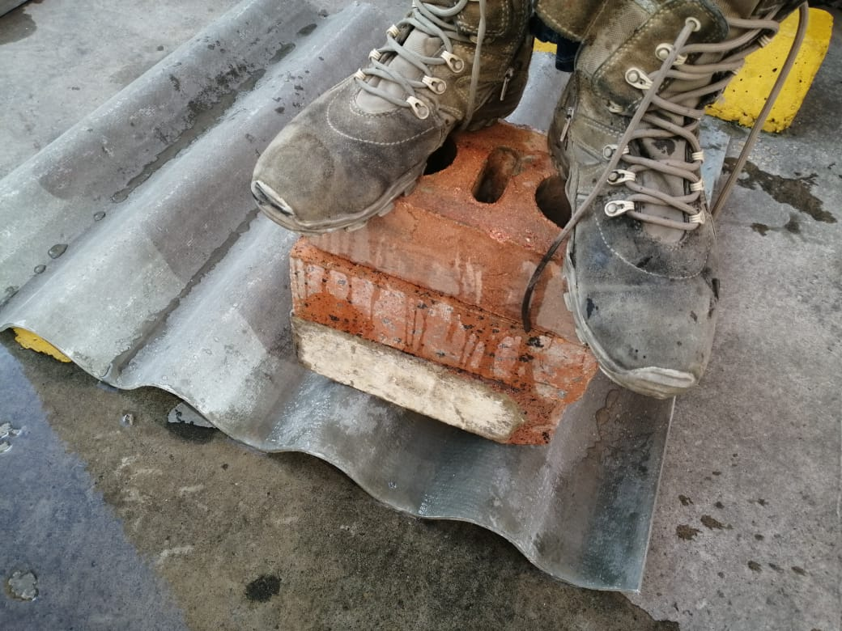
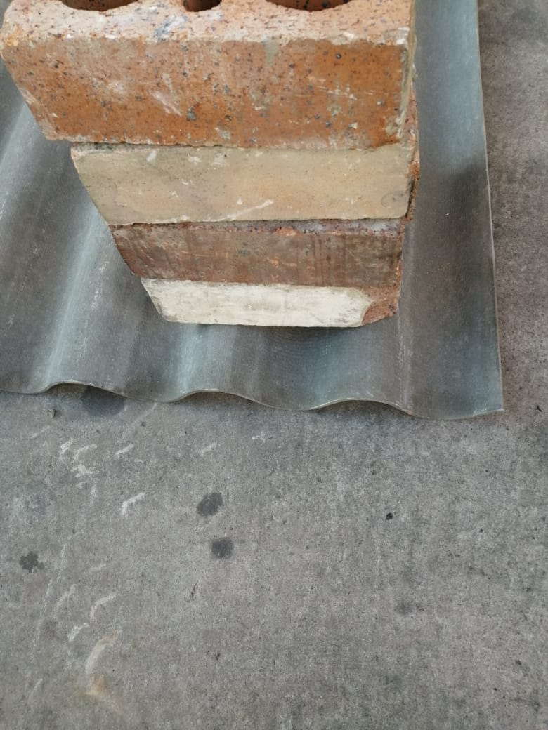
Prueba de resistencia
Prueba de resistencia, se les pone una carga muerta a la teja en estado seco de 50kg por 12 horas sin evidenciar pandeo ni fractura.
Luego se moja la superficie y se expone a una carga viva de 100kg sin evidenciar fracturas

Slide 19
Materiales de Construcción mas usados para Cubiertas
Material | durabilidad | Aislamiento térmico | Soporte peso húmedo | Soporte peso seco | Aislamiento acústico | precios | Disponibilidad en el mercado
Fibro - cemento | Media | Si | 10kg | 60kg | Si | Alto | Alta
Tejas arcillas | alta | Si | 25kg | 50kg | Si | Medio | Alta
Teja con colides | alta | si | 80kg | 80kg | si | Alto | Bajo

Slide 20


Canales de Distribución
Estrategia de servicio
      Publicidad por:
      Televisión
      Radio
      Prensa
      Redes sociales
      Stand
      Tiempo de Garantía
      5 Años
Alianzas Estratégicas
Servicio al Cliente
PBX: 423-23-51
Cel.: 321 448 50 87 – 311 890 98 71
Corre Electrónico: ventastejas@sascubiertas.com

Slide 21
Gerente General
Producción
Dpto.
Contabilidad
Dpto.
Calidad
Operarios
Auxiliar contable
Mantenimiento
Área de
Ventas
Organigrama SAS Cubiertas

Slide 22
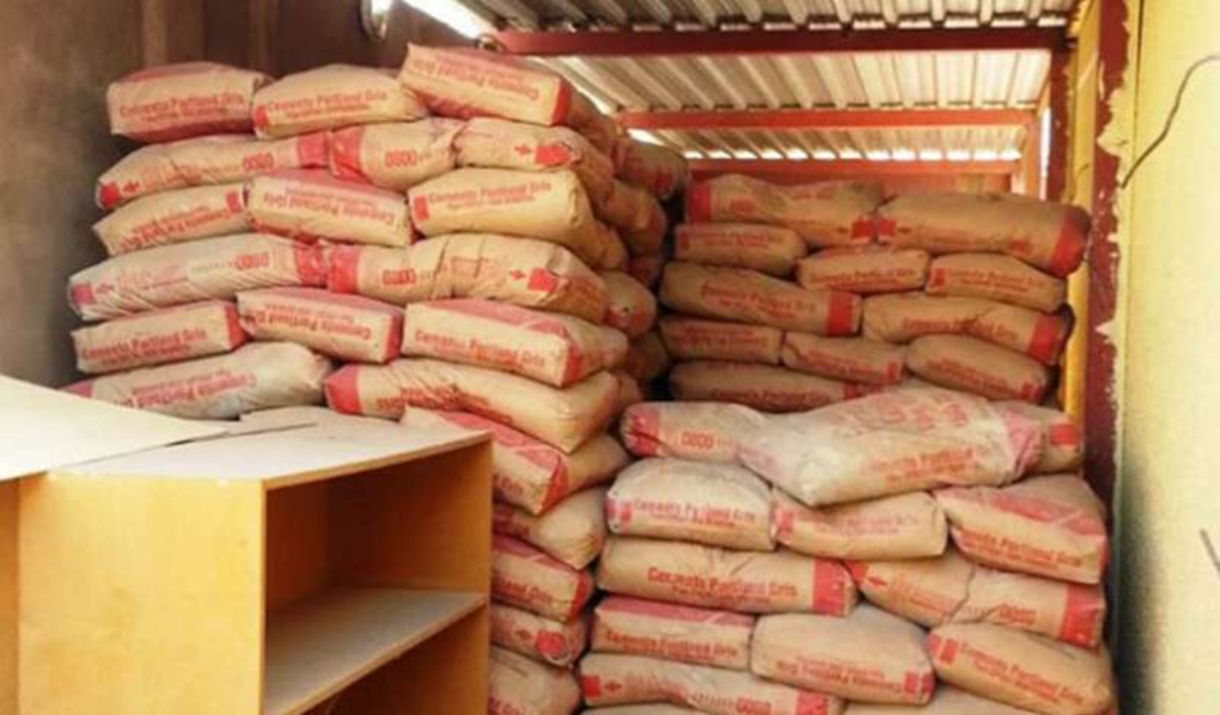
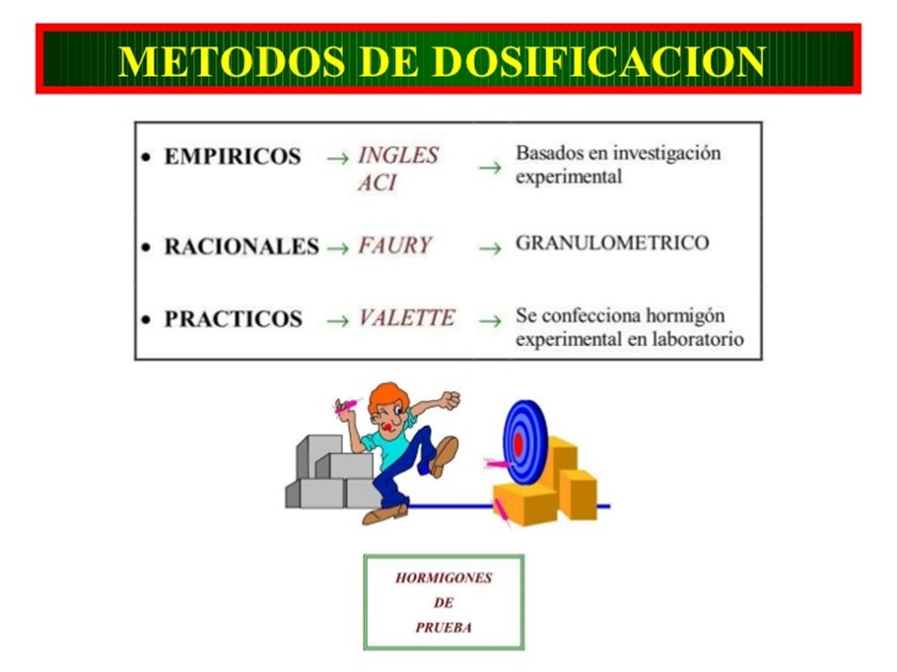
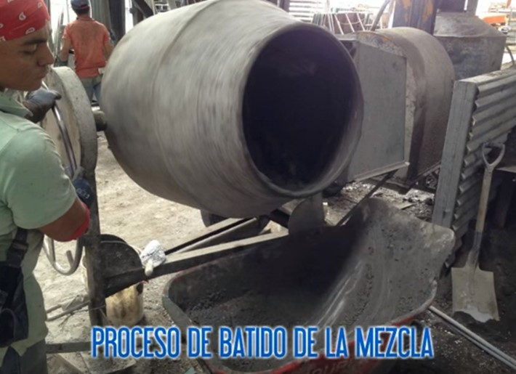
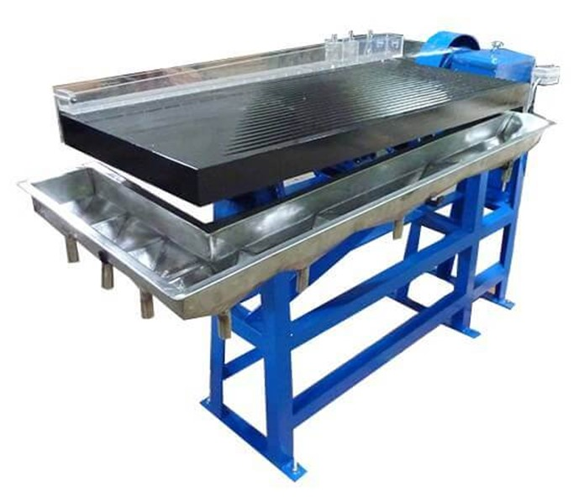
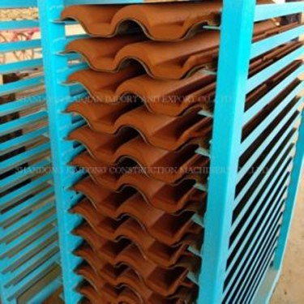
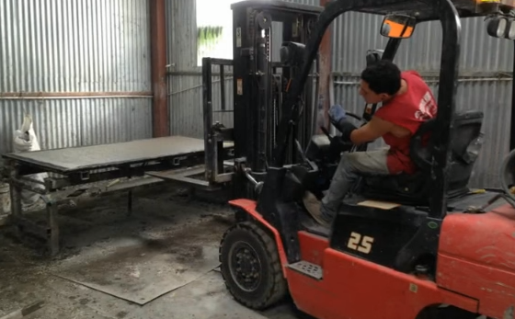
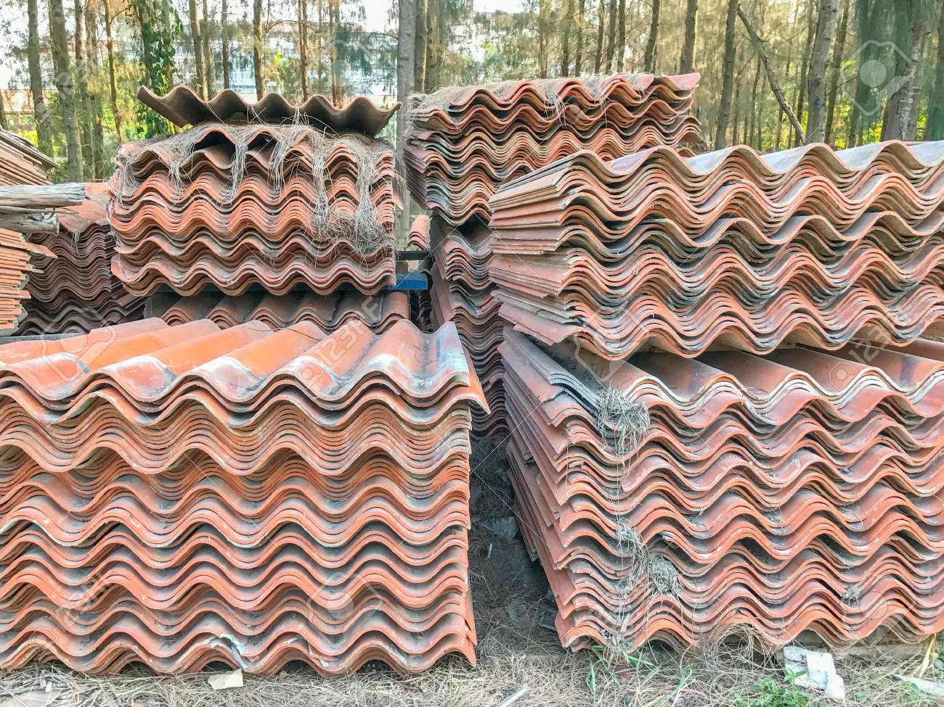

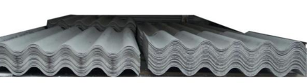
Proceso de Producción
Recepción y almacenamiento de los insumos
Dosificación (Colocación en medida).
Traslado a zona de secado
Colocación en moldes
Mesa Vibradora
Inspección de Calidad
Almacenamiento

Slide 23
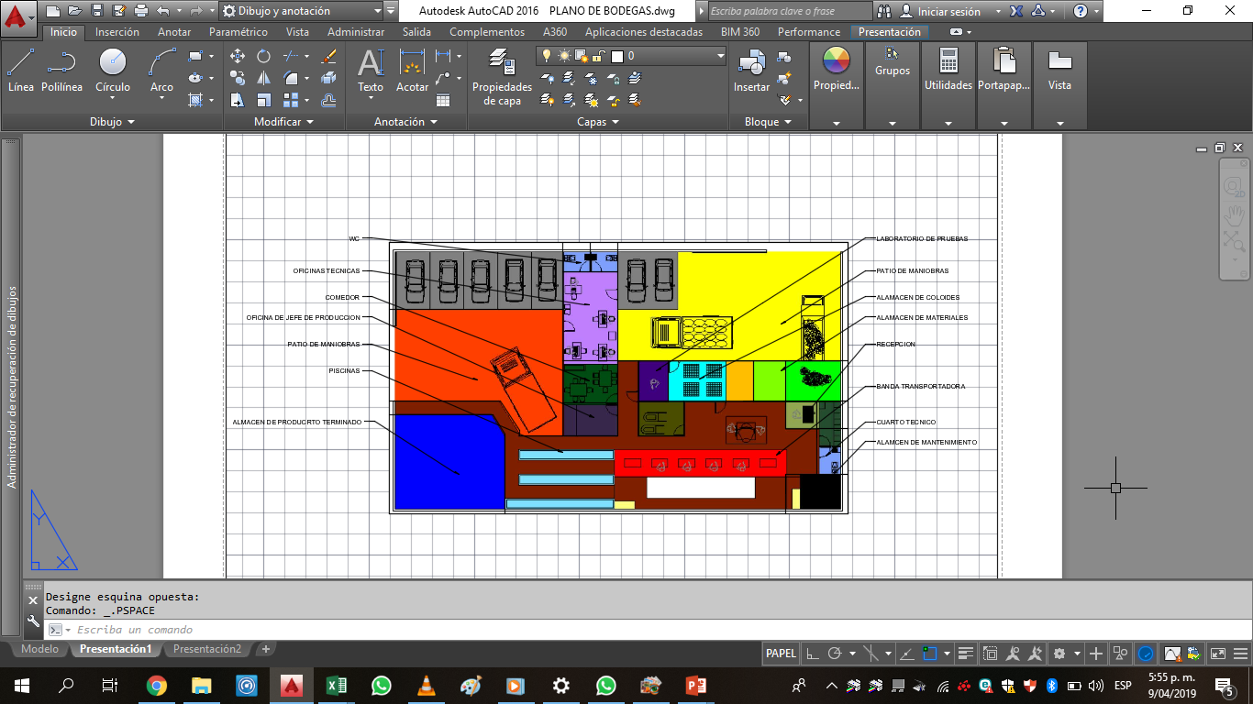
Planta de producción - Oficinas

Slide 24
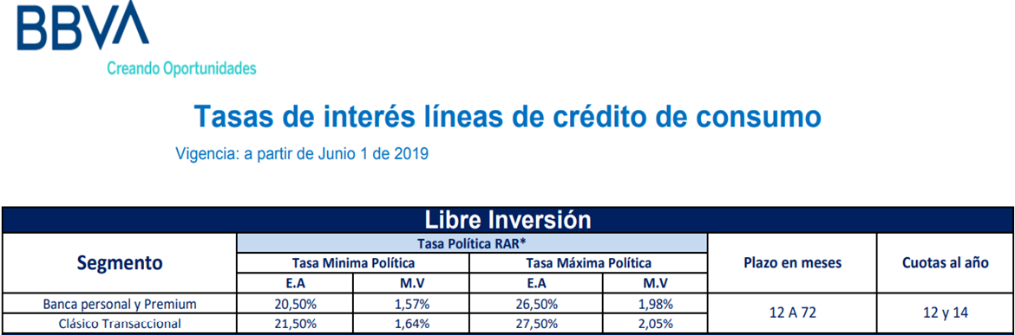
Plan Financiero
Préstamo Bancario
Aporte Socios
Elquin Santiago $ 200’000,000
Sebastian Díaz $ 200’000,000
Inicio Operación
Año 1 – 18.000 Und.
Crecimiento Anual: 5%
Gastos Pre operativos
Proyección Año 5 – 21.900 Und.
TOTAL
$ 93.729.582

Slide 25
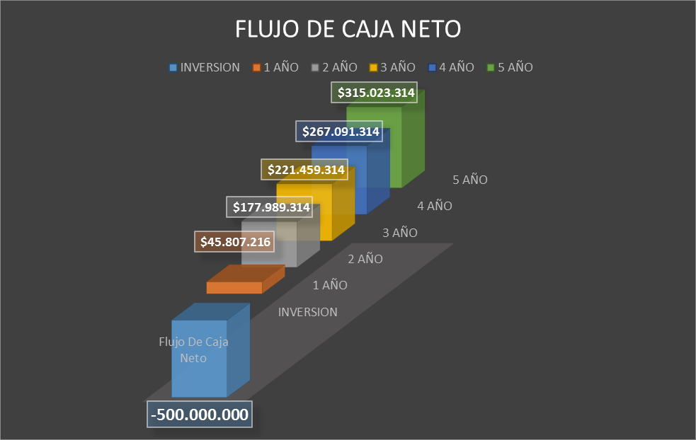
Flujo de Caja
Tasa Interna de Retorno

Slide 26
LECCIONES APRENDIDAS
Nuevos materiales para la construcción
Llegar al dosificación y al prototipo es complicado por bastantes ensayos que no arrojaban los resultados esperados.
Se pueden modificar (alterar) materiales para mejorar su rendimiento y/o duración; Existentes en la industria, siendo innovador y tecnológico.

Slide 27
GRACIAS

